Slide 1
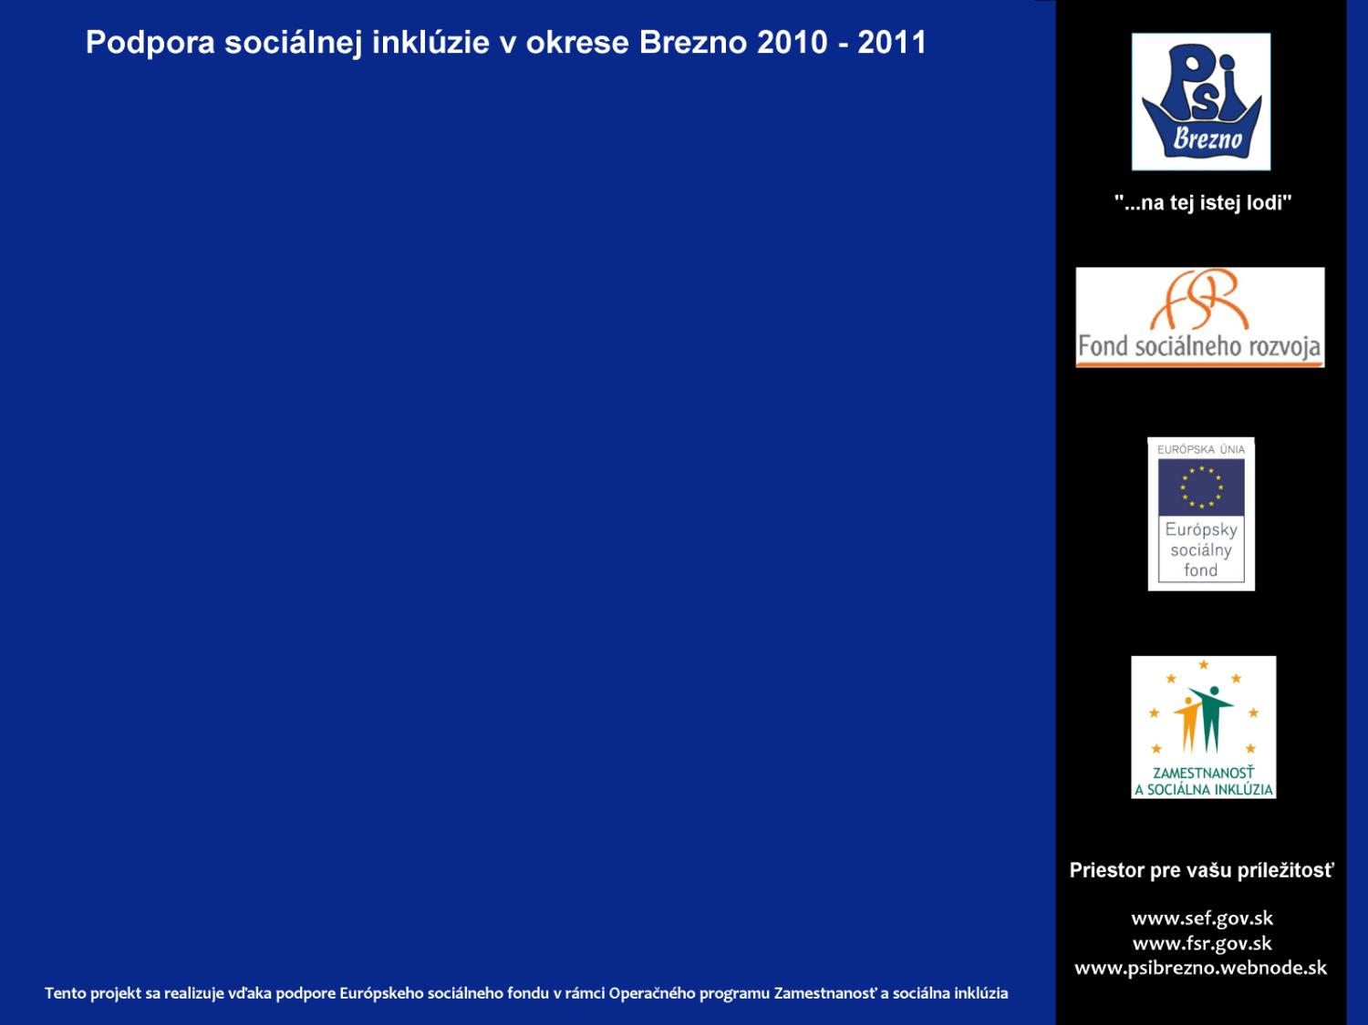

Partnerstvo sociálnej inklúzie okresu Brezno
„... na jednej lodi“

Slide 2
Naše Partnerstvo sociálnej inklúzie okresu Brezno vzniklo v roku 2004 z iniciatívy FSR a partnerov z okresu Brezno . Inštitucionalizovalo sa v roku 2005 vo forme OZ.
V súčasnosti máme 26 stabilných členov , z čoho je 12 obcí, 9 MVO, 1 zástupca súkromného sektora a 4 FO.
Partnerstvo je riadené sedem člennou Radou a Predsedom – PhDr. Ing. Ivanou Kružliakovou, PhD.

Slide 3
Doteraz sme realizovali dva „projekty partnerstva“ v rokoch 2004-2006 a v rokoch 2007-2008.
Máme spracovanú Stratégiu sociálneho rozvoja pre okres na roky 2008 -2015 v súlade s ktorou bol aj vypracovaný súčasný projekt PSI
Projekt sme pripravovali v roku 2009 a realizácia bola spustená vo februári 2010

Slide 4
Projekt 2010 -2011 – „Podpora sociálnej inklúzie v okrese Brezno
Názov prijímateľa: Partnerstvo sociálnej inklúzie okresu Brezno
Názov projektu: Podpora sociálnej inklúzie v okrese Brezno
Názov OP: Zamestnanosť a sociálna inklúzia
Prioritná os OP: 2. Podpora sociálnej inklúzie
Opatrenie OP: 2.1. Podpora sociálnej inklúzie osôb
ohrozených sociálnym vylúčením alebo
sociálne vylúčených prostredníctvom rozvoja služieb starostlivosti s osobitným zreteľom na
MRK
Miesto realizácie: okres Brezno
Trvanie projektu: 02/2010 – 11/2011
Celková hodnota projektu: 81 840,- EUR
Výška nenávratného finančného príspevku: 77 748,- EUR
Vlastné zdroje: 4 092,- EUR
Zdroj financovania: ESF, štátny rozpočet
Riadiaci orgán: MPSVaR
SORO: Fond sociálneho rozvoja

Slide 5
Hlavný cieľ :
Skvalitnenie riešenia problematiky sociálnej vylúčenosti v okrese
Cieľové skupiny:
obyvatelia separovaných a segregovaných rómskych
osád,
zdravotne postihnutí,
seniori, najmä osamelo žijúci dôchodcovia,
dlhodobo nezamestnaní,
zamestnanci verejnej správy,
zástupcovia vykonávajúci politiky a opatrenia v oblasti
sociálnej inklúzie vo verejnom aj v neverejnom sektore,

Slide 6
Podaktivity projektu:
Regionálny deň tvorivých činností - 6 480,- €
Koordinačný a informačný systém - 27 750,- €
Sprievodca sociálnych služieb v okrese
Brezno - 6 450,- €
Vzdelávanie a rozvoj ľudských zdrojov
v okrese - 5 070,- €
Mobilizácia komunitných zdrojov - 25 760,- €
Riadenie a propagácia projektu - 10 330,- €

Slide 7
Výsledky projektu:
Počet obcí s osídlením MRK, ktoré využívajú výsledky projektu / 10
Počet opatrení zameraných na predchádzanie a elimináciu diskriminácie a zosúlaďovanie pracovného života / 1
Počet osôb cieľovej skupiny zapojených do podporených
projektov - spolu / 200
Počet osôb cieľovej skupiny zapojených do podporených
projektov – ženy / 100
Počet osôb vyškolených v projekte / 50
Počet vytvorených monitorovacích systémov, vypracovaných
analýz, výskumov, stratégií, hodnotení v oblasti sociálnej inklúzie / 1

Slide 8
Partneri projektu:
Banskobystrický samosprávny kraj
Úrad práce sociálnych vecí a rodiny v Brezne
Združenie miest a obcí Horehronia a Slovenského Rudohoria
Spolupracujúca organizácia:
Súkromná sociálna a pedagogická akadémia EBG v Brezne

Slide 9
Projektový tím:
Manažér projektu: PhDr. Ing. Ivana Kružliaková, PhD.
Koordinátor projektu: PhDr. Igor Pašmík
Ekonóm projektu: Ing. Helena Adamcová
Odborní garanti aktivít:
Monika Benková - podaktivity 1, 3 a 5
Helena Adamcová - podaktivita 2
Michaela Heretová - podaktivita 4

Slide 10
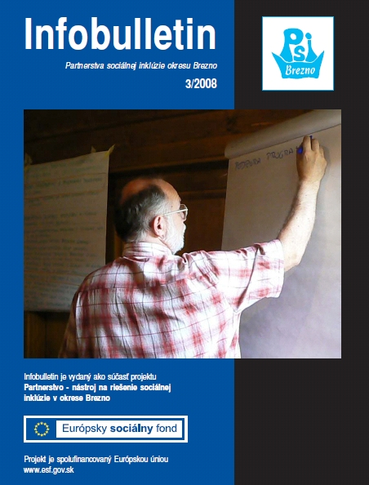
Ďakujem za pozornosť !
PhDr. Igor Pašmík

